Slide 1

Sqltoy核心创建思想
对象化CRUD是基本共识
基本点
查询开发的效率
后期可读、可维护性
核心点
产品跨库适配
单据多环节修改
高并发强事务台账
模块化、产品化发展
行业痛点
数据库交互性能
性能低引申问题
(一快遮十丑)
棘手点

Slide 2
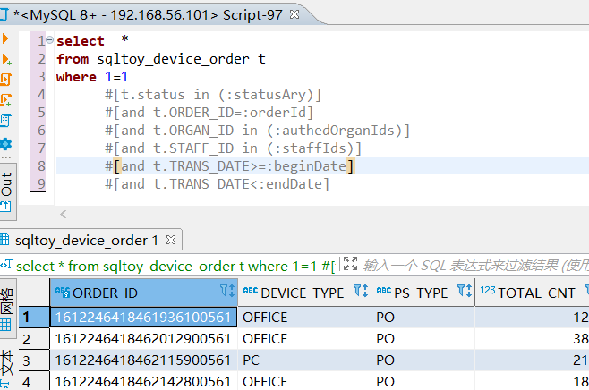
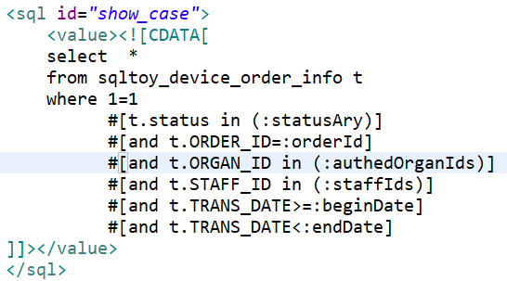
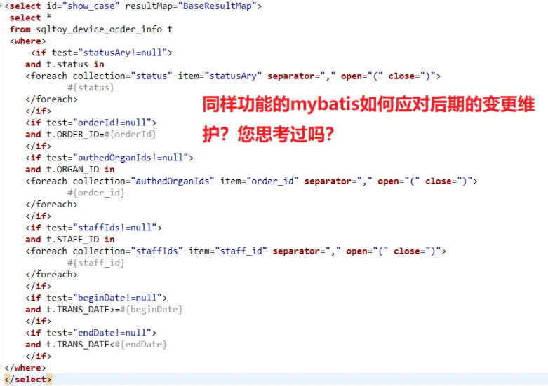
为什么说mybatis(plus)、fluent mybatis都是纯技术派
因为他们根本不关心实际项目查询的开发、变更维护的过程
第一步:客户端调试sql
第二步:融入项目
sqltoy的融入
双向快捷转化
mybatis的融入
怎么转？

Slide 3
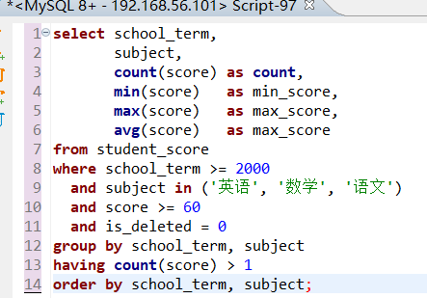
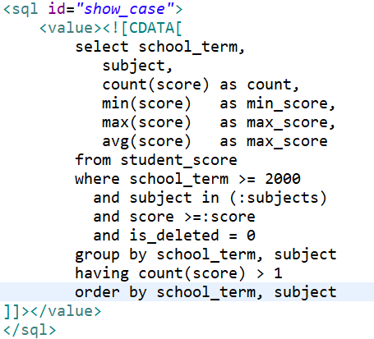
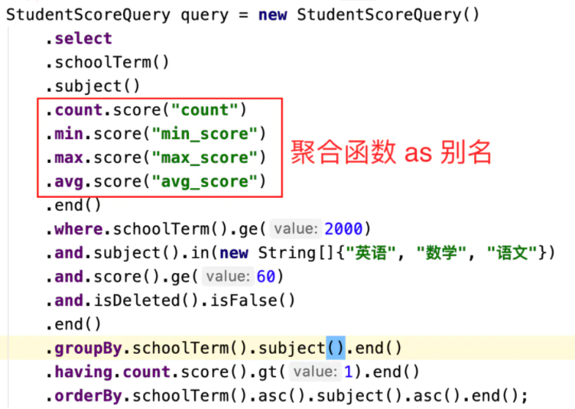
为什么说mybatis(plus)、fluent mybatis都是纯技术派
因为他们根本不关心实际项目查询的开发、变更维护的过程
第一步:客户端调试sql
第二步:融入项目
sqltoy的融入
双向快捷转化
Fluent mybatis的融入，转成java装酷
怎么转？
1、如果sql再复杂一点呢？
2、sql转java耗费多久
3、需求发生变更，你的变更过程是什么？
4、酷的收益是否能覆盖大量的维护成本？

Slide 4

谢谢聆听

